Slide 1
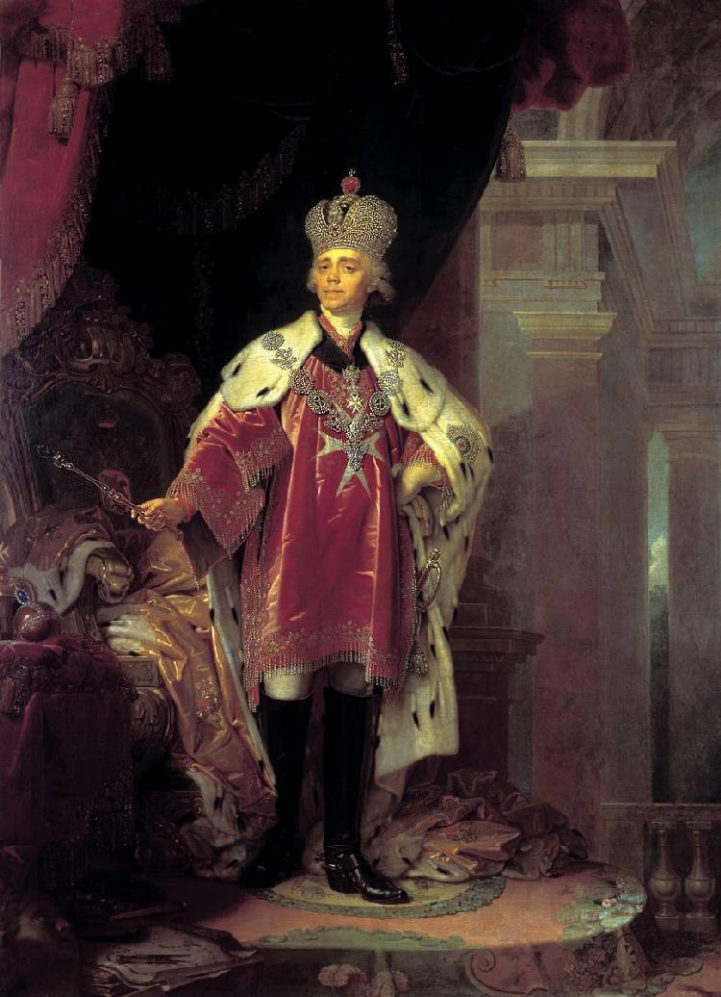
О ком так говорили современники, историки и литераторы?
Русский Гамлет
… Отвергнутый император
За ним закрепилась репутация самодура, тирана и деспота
«…Говорили много о …, романтическом нашем императоре.»
А.С. Пушкин (1834 г.)
«...увенчанный злодей…»
А.С.Пушкин (1817 г.)
«Коронованный Дон Кихот»
А.И.Герцен
Павел Петрович Романов (Павел I)
И почему их мнения так противоречивы?

Slide 2
«Российская империя в конце XVIII века в период правления Павла I».
Тема урока:
План урока:
Личность императора Павла I:
2. Основные направления внутренней политики Павла I.
3. Основные направления внешней политики Павла I.
4. Противоречивость политики Павла I.
5. Дворцовый переворот 11 марта 1801 г.:

Slide 3
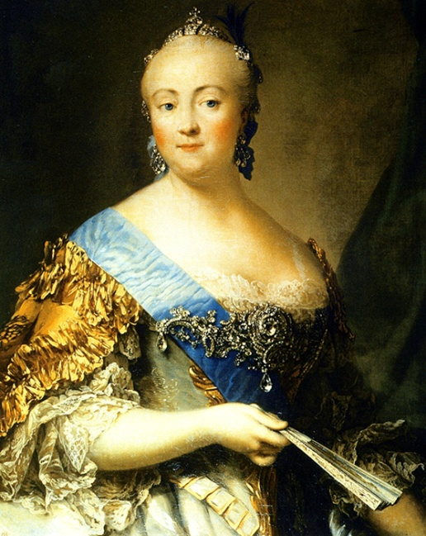
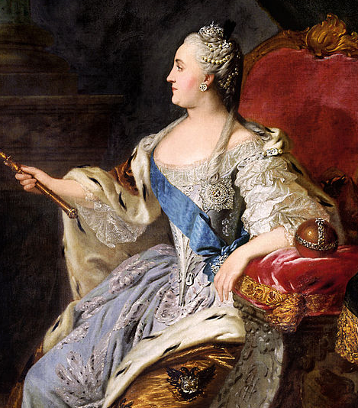
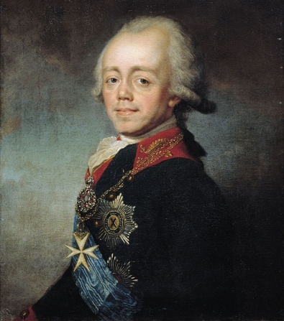
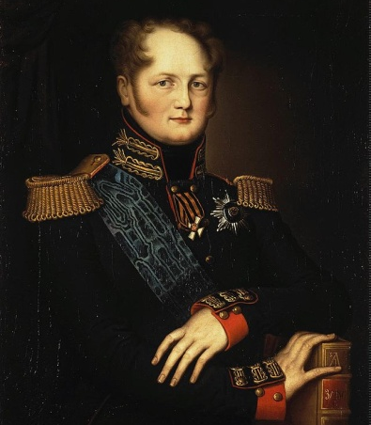
1.1. Взаимоотношения в императорской семье
Будущий император
Павел I
родился в 1754 году
и был сразу отнят
от родителей
и взят на воспитание
императрицей
Елизаветой Петровной.
Вскоре история с наследником престола повторится, но уже в отношении старшего сына Павла I – Александра…
Елизавета I Петровна
Екатерина II
Елизавета Петровна собиралась объявить
Павла наследником престола вместо его отца Петра Федоровича (будущего императора Петра III).
В конце жизни Екатерина II составила завещание, согласно которому престол передавался внуку Александру Павловичу.
Тайное завещание было уничтожено, а ничего не знавший двор присягнул императору Павлу
Павел I Петрович
Александр I Павлович

Slide 4
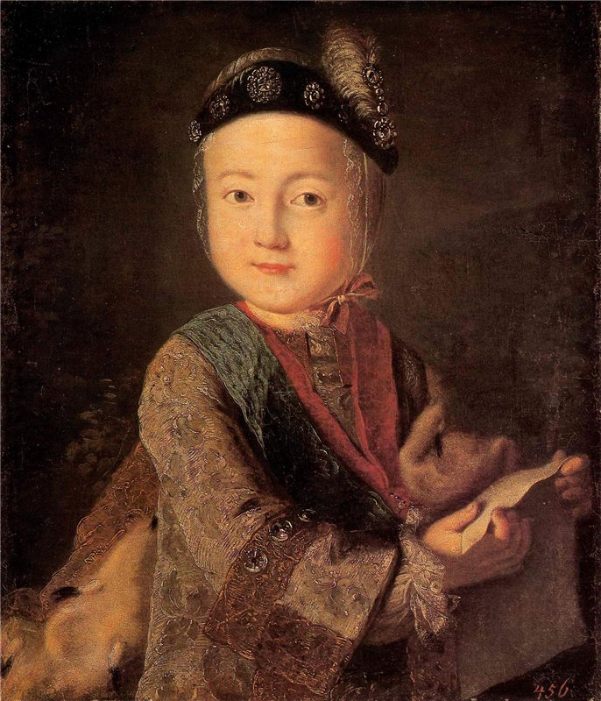
1.2. Воспитание и образование
Наставник
Формирование личности Павла I
Первый воспитатель –
дипломат Ф.Д.Бехтеев, который был одержим духом всяческих уставов, четких приказаний, военной дисциплиной, сравнимой с муштрой.
Это убедило впечатлительного мальчика в том, что все так и происходит в повседневной жизни. И он ни о чём не думал, кроме солдатских маршей и боев между батальонами.
Портрет Павла Петровича в детстве
(Неизвестный художник. 2-я половина 18 века)

Slide 5
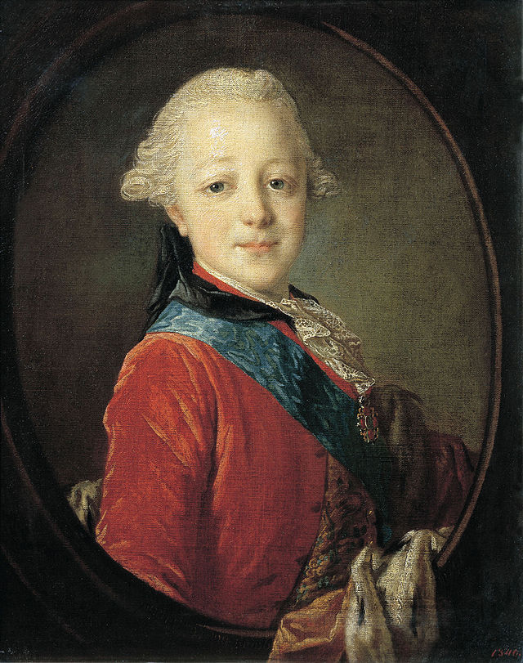
1.2. Воспитание и образование
Наставник
Формирование личности Павла I
С 1760 года новый воспитатель - сторонник Просвещения Н.И.Панин.
Он мечтал воспитать из Павла идеального государя для России.
По его рекомендации Павлу был назначен ряд учителей «предметников»:
митрополит Московский Платон (Закон Божий), С. А. Порошин (естественная история), Гранже (танцы), Дж. Миллико (музыка) и др.
Павел Петрович получил блестящее образование:
владел латынью,
немецким и французским
языками, любил математику, танцы,
воинские упражнения.
Павел имел широкий
кругозор и уже тогда
пришел к рыцарским
идеалам, свято верил в
Бога.
Портрет великого князя Павла Петровича в детстве
(Ф. Рокотов, 1761 г.)

Slide 6
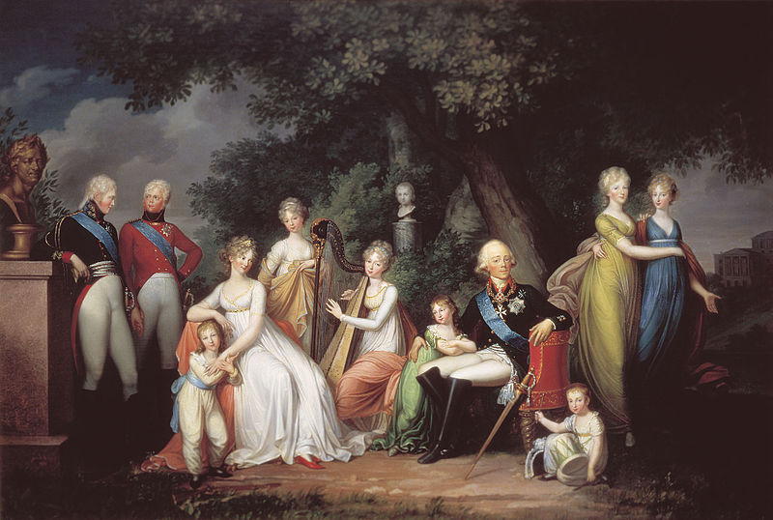
1.3. Семейная жизнь
В 1773 г. Павел женился на принцессе Вильгельмине Гессен-Дармштадской, в православии Наталье Алексеевне Романовой. Но спустя три года она умерла при родах вместе с младенцем.
Портрет Павла I с семьёй (1800 г.)
Через несколько месяцев Павел вновь женился на принцессе Софии Доротее Вюртембергской, в православии Марии Федоровне Романовой. В этом браке у них родилось 10 детей: 4 сына и 6 дочерей.

Slide 7
Государственное устройство и управление
Политика в отношении дворян
2. Основные направления внутренней политики
Политика в отношении крестьян
Реформирование армии

Slide 8
1762-1798 гг.
Борьба с революционными идеями французской революции
Сближение с Пруссией , Данией, Швецией
3. Основные направления внешней политики
1798 г.
Ухудшение
англо-русских отношений. Сближение с Францией
Формирование второй антифранцузской коалиции
1799-1800 гг.

Slide 9
4. Противоречивость политики Павла I
Указ о престолонаследии (1797 г.), устранивший неясные моменты в этом вопросе
Смена сенаторов и высокопоставленных сенатских чиновников
Указ об ограничении барщины тремя днями в неделю (1797 г.)
Массовая раздача казенных земель с крестьянами феодалам
Попытки восстановления обязательности дворянской службы
Проведение бессмысленных реформ вооруженных сил по образцу прусской армии
Установление налога с дворян
Введение телесных наказаний для дворян и офицеров
Заключение мира между Россией и Францией (1800 г.)
Разрыв дипломатических и торговых отношений с Англией. Обострение отношений с Австрией

Slide 10
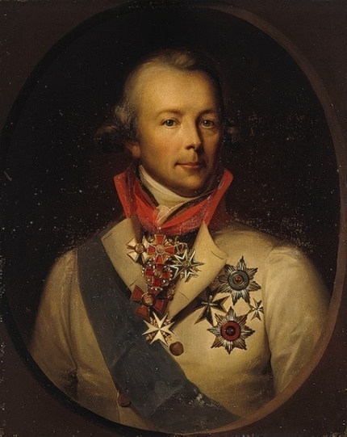
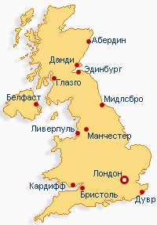
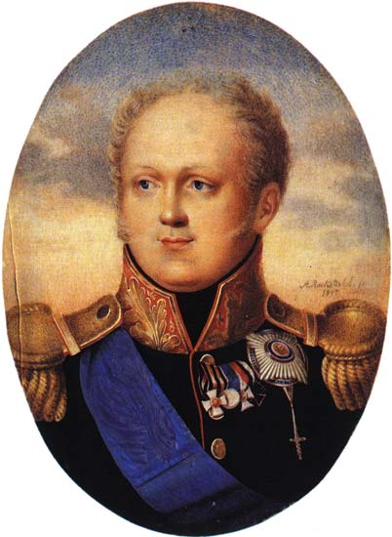
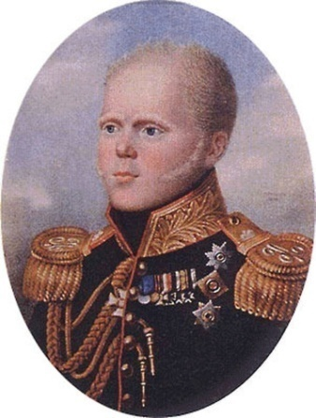
5. Дворцовый переворот 11 марта 1801 г.
Кто мог быть недоволен политикой Павла I?
Дворяне
Англичане
Члены императорской семьи
Константин Павлович
Александр Павлович
Состоя в высоких чинах …я принадлежал к числу тех, кому более всего угрожает опасность»
Граф Пален
«Разрыв с Англией наносил неизъяснимый вред нашей заграничной
торговле».
М.Фонвизин
Непредсказуемость царя привела в число его противников даже его старших сыновей –
Великих князей
Александра и Константина.

Slide 11
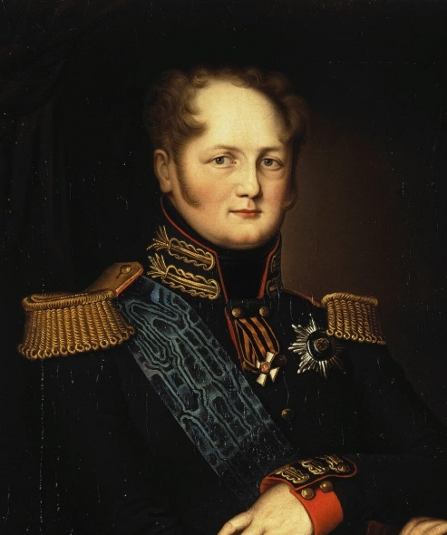
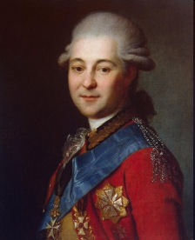
5.1. Формирование заговора
Граф П.А.Пален получил
от Павла I повеление в
случае необходимости
арестовать императрицу
и великих князей.
Этот
письменный приказ
Пален показал Александру.
Великий князь дал
согласие на свержение
Павла, но с клятвой
сохранения ему жизни.
Граф П.А.Пален, петербургский генерал-губернатор

Slide 12
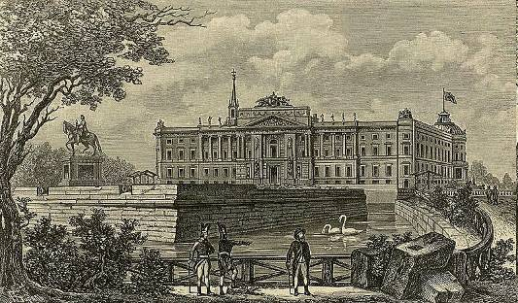
5.2. Место гибели императора Павла I
Михайловский замок построен в 1797-1801 гг.
Молчит неверный часовой, Опущен молча мост подъемный, Врата отверсты в тьме ночной Рукой предательства наемной...
О стыд! О ужас наших дней! Как звери, вторглись янычары!.. Падут бесславные удары... Погиб увенчанный злодей.
(А.С.Пушкин. Ода «Вольность»)

Slide 13
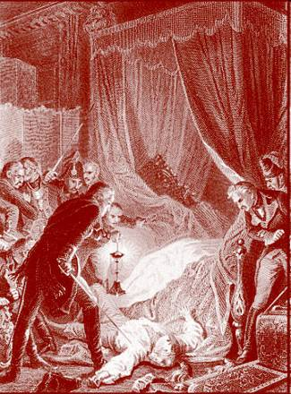
5.3. Смерть Павла I
По одной версии, Павел был убит
Н.Зубовым (зятем А.В.Суворова),
который ударил его массивной золотой табакеркой
По другой версии, Павел был задушен шарфом или задавлен группой
заговорщиков. Приняв одного из убийц за сына Константина Павел закричал:
«Ваше Высочество, и Вы здесь? Пощадите. Воздуху, воздуху
Что я вам сделал плохого?»
Это были его последние слова.
Убийство императора Павла I. Гравюра из французской книги. 1880-е годы.
Официальной причиной гибели Павла I был объявлен апоплексический удар

Slide 14
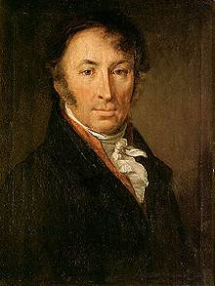
6. Оценка деятельности Павла I
«Что сделали якобинцы в отношении к республикам, то Павел сделал в отношении к самодержавию: заставил ненавидеть злоупотребления оного... Он начал господствовать всеобщим ужасом, не следуя никаким Уставам, кроме своей прихоти: считал нас не подданными, а рабами; казнил без вины, награждал без заслуг… Россияне смотрели на сего монарха, считая минуты и с нетерпением ожидая последствий».
Н.М. Карамзин (1766-1826) историк

Slide 15
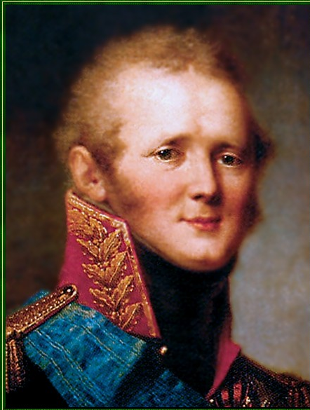
6. Оценка деятельности Павла I
«Мой отец, вступив на престол, захотел все реформировать… Все сразу же было перевернуто с ног на голову. Это только увеличило беспорядок, и без того в слишком сильной степени царившей в делах… Мое несчастное отечество находится в положении, не поддающемся описанию. Хлебопашец обижен, торговля стеснена, свобода и личное благосостояние уничтожены».
Из письма Великого князя Александра Лагарпу (1797 г.)
Великий князь Александр Павлович.
Художник Ж.Л. Вуаль. 1792 г.

Slide 16
6. Оценка деятельности Павла I
«Хотя многие русские, особенно при дворе и в армии, имели все основания забыть о Павле, фактически то, что Павел совершил за четыре года и три месяца своего правления, оказалось основополагающим для России в первой половине XIX века. Его реформы создали строго централизованную систему управления, сфокусированную на царе, военизировали нарождающуюся бюрократию, изменили армию и военное управление, урегулировали проблему престолонаследия, формально узаконили статус царской семьи и нанесли смертельный удар екатерининским новациям в местной системе управления».
Современный американский историк Р.Мак-Грю

Slide 17
Сам же Павел I в одном частном письме сказал о самом себе так:
"Для меня не существует ни партий, ни интересов, кроме интересов государства, а при моём характере мне тяжело видеть, что дела идут вкривь и вкось, и что причиною тому небрежность и личные виды. Я желаю лучше быть ненавидимым за правое дело, чем любимым за дело неправое!"

Slide 18
В чем вы видите причины столь разных подходов к оценке царствования Павла I?
Реформатор ?
Деспот?
Какова ваша позиция в этом вопросе?

